Slide 1
L’esposizione del crocifisso nelle aule scolastiche. La posizione della Corte Costituzionale (Luca Imarisio)
Ordinanza n. 389 del 2004:
questione riguardante gli artt. 159 e 190 del decreto legislativo 16 aprile 1994, n. 297, in quanto specificati
dall'art. 119 del regio decreto 26 aprile 1928, n. 1297 (Approvazione del regolamento generale sui servizi dell'istruzione elementare),
e dall'art. 118 del r.d. 30 aprile 1924, n. 965 (Ordinamento interno delle Giunte e dei Regi istituti di istruzione media),
“nella parte in cui includono il Crocifisso tra gli arredi delle aule scolastiche”

Slide 2
L’esposizione del crocifisso nelle aule scolastiche. La posizione della Corte Costituzionale
«L'impugnazione delle indicate disposizioni del testo unico si appalesa dunque il frutto di un improprio trasferimento su disposizioni di rango legislativo di una questione di legittimità concernente le norme regolamentari richiamate: norme prive di forza di legge, sulle quali non può essere invocato un sindacato di legittimità costituzionale, né, conseguentemente, un intervento interpretativo di questa Corte;
[…] pertanto, la questione proposta è, sotto ogni profilo, manifestamente inammissibile»

Slide 3
La posizione del Consiglio di Stato Sentenza n. 556 del 2006
In Italia, il crocifisso è atto ad esprimere, appunto in chiave simbolica ma in modo adeguato, l'origine religiosa dei valori di tolleranza, di rispetto reciproco, di valorizzazione della persona, di affermazione dei suoi diritti, di riguardo alla sua libertà, di autonomia della coscienza morale nei confronti dell'autorità, di solidarietà umana, di rifiuto di ogni discriminazione, che connotano la civiltà italiana. Questi valori, che hanno impregnato di sé tradizioni, modo di vivere, cultura del popolo italiano, soggiacciono ed emergono dalle norme fondamentali della nostra Carta costituzionale, accolte tra i “Principi fondamentali” e la Parte I della stessa, e, specificamente, da quelle richiamate dalla Corte costituzionale, delineanti la laicità propria dello Stato italiano.
Il richiamo, attraverso il crocifisso, dell'origine religiosa di tali valori e della loro piena e radicale consonanza con gli insegnamenti cristiani, serve dunque a porre in evidenza la loro trascendente fondazione, senza mettere in discussione, anzi ribadendo, l'autonomia (non la contrapposizione, sottesa a una interpretazione ideologica della laicità che non trova riscontro alcuno nella nostra Carta fondamentale) dell'ordine temporale rispetto all'ordine spirituale, e senza sminuire la loro specifica "laicità", confacente al contesto culturale fatto proprio e manifestato dall'ordinamento fondamentale dello Stato italiano.»

Slide 4
La posizione della Corte Europea dei Diritti dell’Uomo
Decisione del 3 novembre 2009: accoglimento del ricorso
Sentenza della Grande Camera del 18 marzo 2011 (su ricorso 30814/06):
La Corte ritiene che il crocifisso sia innanzitutto un simbolo religioso... A questo stadio del ragionamento non è determinante sapere se il crocifisso abbia altri significati al di là del suo simbolismo religioso.
Se è vero che il crocifisso è prima di tutto un simbolo religioso, non sussistono tuttavia nella fattispecie elementi attestanti l’eventuale influenza che l’esposizione di un simbolo di questa natura sulle mura delle aule scolastiche potrebbe avere sugli alunni
Pur essendo comprensibile che la ricorrente possa vedere nell’esposizione del crocifisso nelle aule delle scuole pubbliche frequentate dai suoi figli una mancanza di rispetto da parte dello Stato del suo diritto di garantire loro un’educazione e un insegnamento conformi alle sue convinzioni filosofiche, la sua percezione personale non è sufficiente a integrare une violazione della Convenzione

Slide 5
La posizione della Corte Europea dei Diritti dell’Uomo 2011
Rispetto alle argomentazioni del Governo italiano ricorrente:
Se da una parte la decisione di perpetuare o meno una tradizione, anche legandola al carattere maggioritario di una religione, cui si intenda dare maggiore visibilità, rientra nel margine di discrezionalità degli Stati convenuti, l’evocare tale tradizione non li esonera tuttavia dall’obbligo di rispettare i diritti e le libertà consacrati dalla Convenzione e dai suoi Protocolli.
Un crocifisso apposto su un muro è però un simbolo essenzialmente passivo, la cui influenza sugli alunni non può essere paragonata a un discorso didattico o alla partecipazione ad attività religiose.

Slide 6
La posizione della Corte di Cassazione Sentenza S.U. n. 24414 del 9 settembre 2021
Un docente rimuove il crocifisso durante le proprie lezioni, riappendendolo al termine.
Un’assemblea di classe degli studenti richiede, a maggioranza, che non venga rimosso il crocifisso.
Il dirigente scolastico adotta un ordine di servizio con cui fa propria la decisione degli studenti e impone al docente di non rimuovere il crocifisso durante le proprie lezioni.

Slide 7
La posizione della Corte di Cassazione: - Autonomia e responsabilità dei singoli istituti scolastici - I limiti del principio di maggioranza
IL contenuto della decisione:
È invalido l’ordine di servizio del dirigente di rispettare la deliberazione dell’assemblea studentesca:
perché non si è ricercato, nel contesto dell’istituto scolastico, un ragionevole accomodamento, nemmeno sollecitando i protagonisti del confronto a considerare le differenti possibilità concrete di un’esposizione del crocefisso;
perché comunque la soluzione adottata non è in armonia con i principi dell’ordinamento giuridico, comportando l’adozione dell’idea della maggioranza degli studenti, senza accogliere nemmeno in parte le ragioni del professore, né le opinioni degli studenti restati in minoranza.

Slide 8
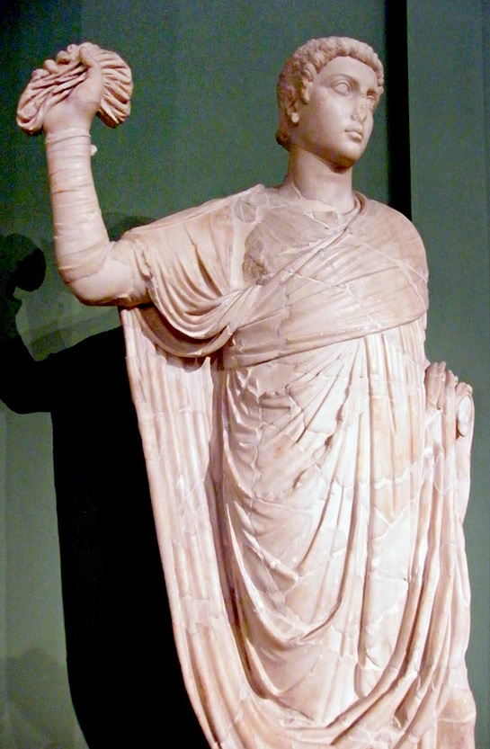
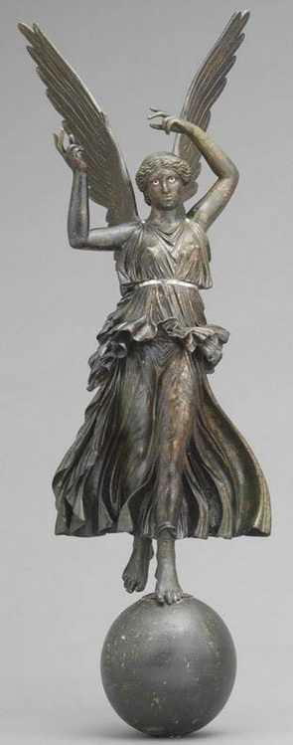
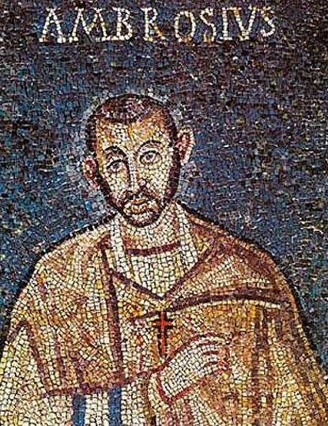
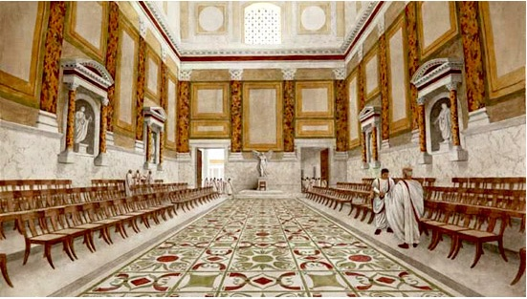
Simmaco, Ambrogio e l’Altare della Vittoria (384)

Slide 9
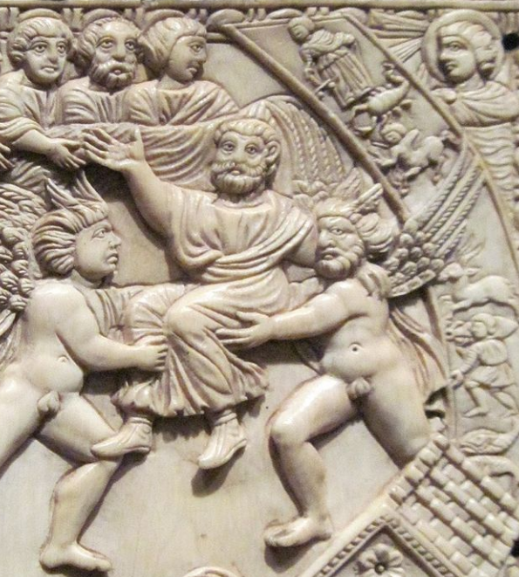
Simmaco
Diversi sono i culti che gli uomini praticano,
ma sono da considerare come vòlti tutti
ad adorare un solo e medesimo essere
Contempliamo gli stessi astri, ci sovrasta uno stesso cielo, uno solo è l’universo che ci circonda: che importa con quale dottrina ciascuno di noi cerca la verità?
Non si può giungere per un’unica via a un segreto così profondo
Uno itinere non potest perveniri ad tam grande secretum
(Relatio III 3-4)

Slide 10
Ambrogio
Un imperatore cristiano non sa onorare che l’altare di Cristo.
Perché costringono mani pie e bocche fedeli a collaborare
ai loro sacrilegi?
La voce del vostro imperatore riecheggi Cristo e sia sempre
sulle sue labbra solo il nome di chi ha in petto, perché «il cuore dei re è nella mano di Dio».
(…) Qualcuno dice che non si può giungere per una sola via a un segreto tanto grande. Ciò che voi ignorate, noi attraverso la voce di Dio lo conosciamo
(Epistulae 18, 8-10,)

Slide 11
L'ostensione obbligatoria nella scuola pubblica, ex parte principis, del crocifisso, quale che possa essere il significato che individualmente ciascun componente della comunità scolastica ne possa trarre, è quindi incompatibile con la indispensabile distinzione degli ordini dello Stato e delle confessioni.
La presenza obbligatoria del simbolo religioso si traduce in una sorta di identificazione della statualità con uno specifico credo: si comunica e si realizza una identificazione tra Stato e contenuti di fede, così incidendosi su uno degli aspetti più intimi della coscienza.
Il crocifisso di Stato nelle scuole pubbliche entra in conflitto anche con un altro corollario della laicità: l'imparzialità e l'equidistanza che devono essere mantenute dalle pubbliche istituzioni nei confronti di tutte le religioni,
indipendentemente da valutazioni di carattere numerico, non essendo più consentita una discriminazione basata sul maggiore o minore numero degli appartenenti all'una o all'altra di esse. Ed entra in conflitto con il pluralismo religioso come aspetto di un più ampio pluralismo dei valori: lo spazio pubblico non può essere occupato da una sola fede religiosa, ancorchè maggioritaria

